Slide 1
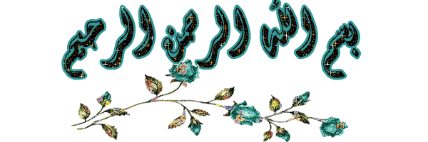

Slide 2
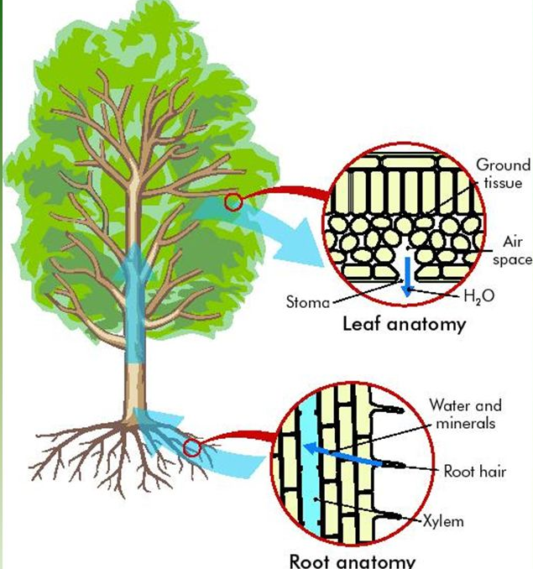
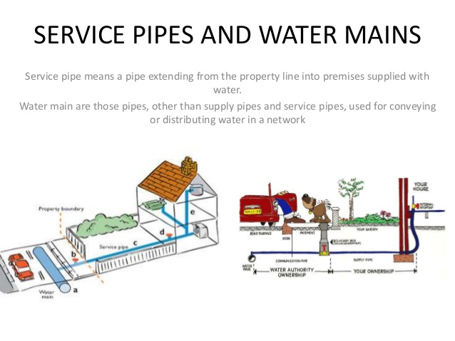
ما الرابط العجيب بين الصورتين
النقل داخل أنابيب

Slide 3

النباتات الوعائية اللابذرية

Slide 4

الفكرة العامة
النباتات مجموعة من المخلوقات ،أبدعها البارىء سبحانه وتعالى

Slide 5
الفكرة الرئيسة
النباتات الوعائية اللابذرية
عموماً أكبر حجماً وأفضل تكيفا في البيئات الجافة من النباتات اللاوعائية ، لأنها تحوي أنسجة وعائية

Slide 6

الأهداف
*تحدد وتحلل خصائص النباتات الوعائية اللابذرية
*تقارن بين خصائص الحزازيات الصولجانية والخنشاريات

Slide 7

جدول التعلم
ماذا أعلم | ماذا أود أن أتعلم | ماذا تعلمت

Slide 8
نباتات لها أنسجة وعائية
عادة طولها أقل 300m
خذي واحدة من خصائص النباتات الوعائية اللابذرية من المجموعات الأخرى واعطيها واحدة لتحصلي على أهم خصائص تلك النباتات
نباتات لها أنسجة وعائية
لمعظمها تكيفا يسمى الحامل البوغي
لمعظمها تكيفا يسمى الحامل البوغي
عادة طولها أقل 300m
في دورة حياتها طورين(بوغي ومشيجي)
لمعظمها تكيفا يسمى الحامل البوغي

Slide 9
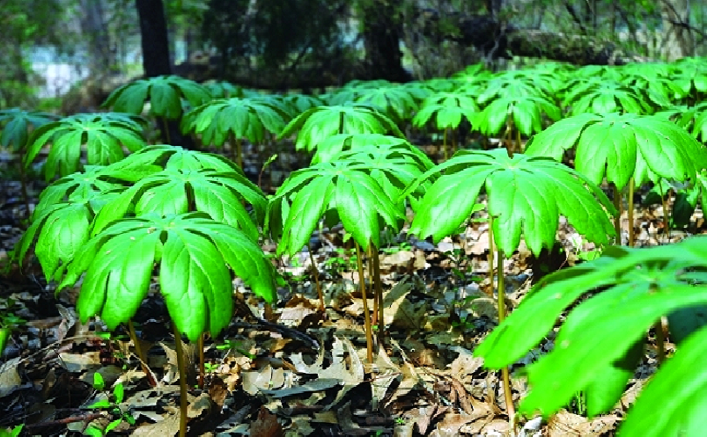
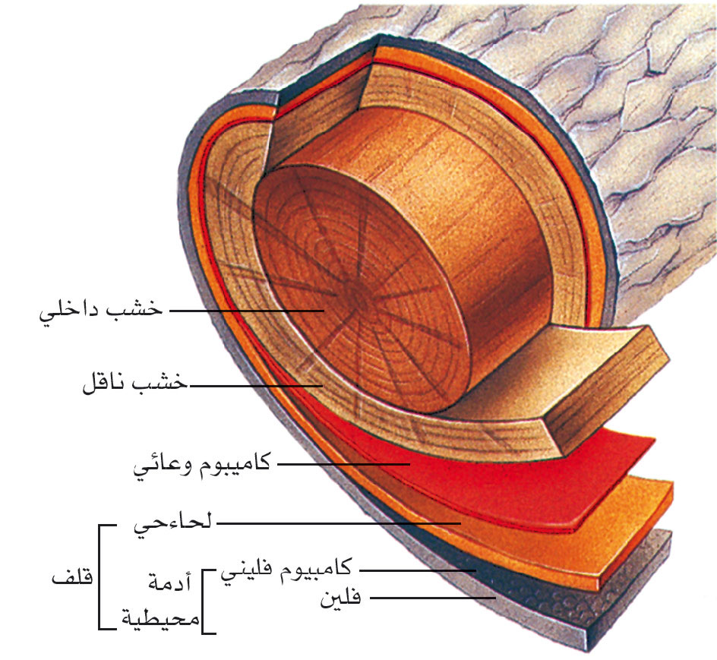
أهم خصائص النباتات الوعائية اللابذرية
2ـ طولها أقل من 30m
1ـ لها أنسجة وعائية

Slide 10
3و4ـ يوجد في دورة حياة النباتات الوعائية اللابذرية طورين
النبات المشيجي
النبات البوغي
لمعظمها تكيفا يسمى الحامل البوغي وهو تجمع متراص من التراكيب الحاملة للأبواغ
ينمو ويشكل
عندما يستقر في بيئة مناسبة
وينتج أبواغاً صغيرة تنقل عادة بواسطة الرياح

Slide 11
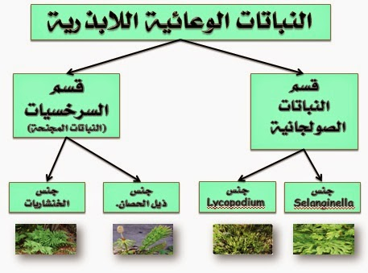

Slide 12

سأقرأ ثم أصنف
أقرئي في كتابك المقرر عن قسم النباتات الصولجانية
وقسم السرخسيات
(النباتات المجنحة)
ثم صنفي البطاقات التالية إلى خصائص النباتات الصولجانية وخصائص النباتات السرخسية

Slide 13
تراكيبها التي تنتج الأبواغ تكون صولجانية الشكل أو تشبه السنبلة
الطور البوغي هو السائد
قسم النباتات الصولجانية
لها تراكيب حرشفية صغيرة تشبه الأوراق(أشباه أوراق)
لها جذور سيقان وسيقاناها تكون إما متفرعة أو غير متفرعة
تسمى الصنوبريات الأرضية لأنها تشبه أشجار صنوبر صغيرة

Slide 14
نباتات هوائية (نباتات تعيش متعلقة بنبات أخر أو جسم أخر)
يمتد عرق من النسيج الوعائي في منتصف كل ورقة حرشفية
كانت تشكل غابات واسعة وبعد موتها تحولت بقايها إلى فحم حجري يستخدم كوقود
lycopodium
الأبواغ الصغيرة والكبيرة محمولة على حوامل بوغي منفصلة
Selanginella
يحتوي حامل الأبواغ على نوعين من الأبواغ الكبيرة والصغيرة
تصنف إلى فئتين هما
Selanginella
lycopodium

Slide 15
تضم الخنشاريات النباتات المجنحة لتشابه بينهما في التركيب الكيميائي الحيوي
كانت منذ 359-300 مليون سنة كانت أكثر نباتات اليابسة وفرة
قسم النباتات السرخسية
عندما يقل الماء تتباطأ العمليات الحيوية فيها حتى تبدو كالميتة وعندما يتوفر الماء يستأنف نموه
انتجت بعض هذه النباتات تراكيب يشبه البذور
تنمو هذه النباتات التي تشبه الأشجار في بيئات رطبة ولكنها أيضا يمكن أن تعيش في بيئات جافة

Slide 16
يكون الطور البوغي جذور وسيقان تحت الأرض تسمى الريزوم لتخزين الغذاء
يكون الطور المشيجي أصغر من الدبوس و هو ينمو من بوغ
له تراكيب تكاثريه ذكرية وانثوية
تتكون الأبواغ داخل المحفظة البوغية وتسمى تجمعات المحافظ البوغية بالكيس البوغي وهي عادة أسفل الورقة
تشكل الأوراق جزء من الطور البوغي وتتباين أحجامه بشكل كبير
الجزء المألوف منه هي الأوراق وتسمى السعفة وتقوم بالبناء الضوئي

Slide 17
قسم النباتات الصولجانية

Slide 18
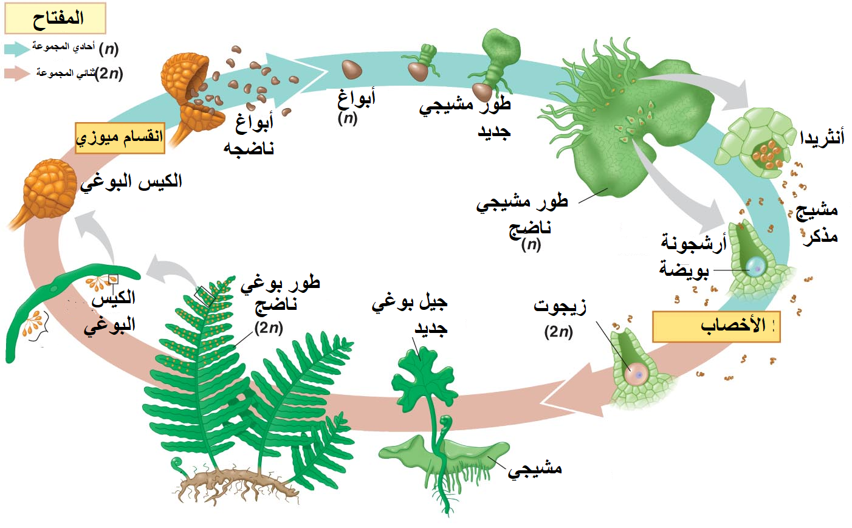
1ـ الطور البوغي هو السائد

Slide 19
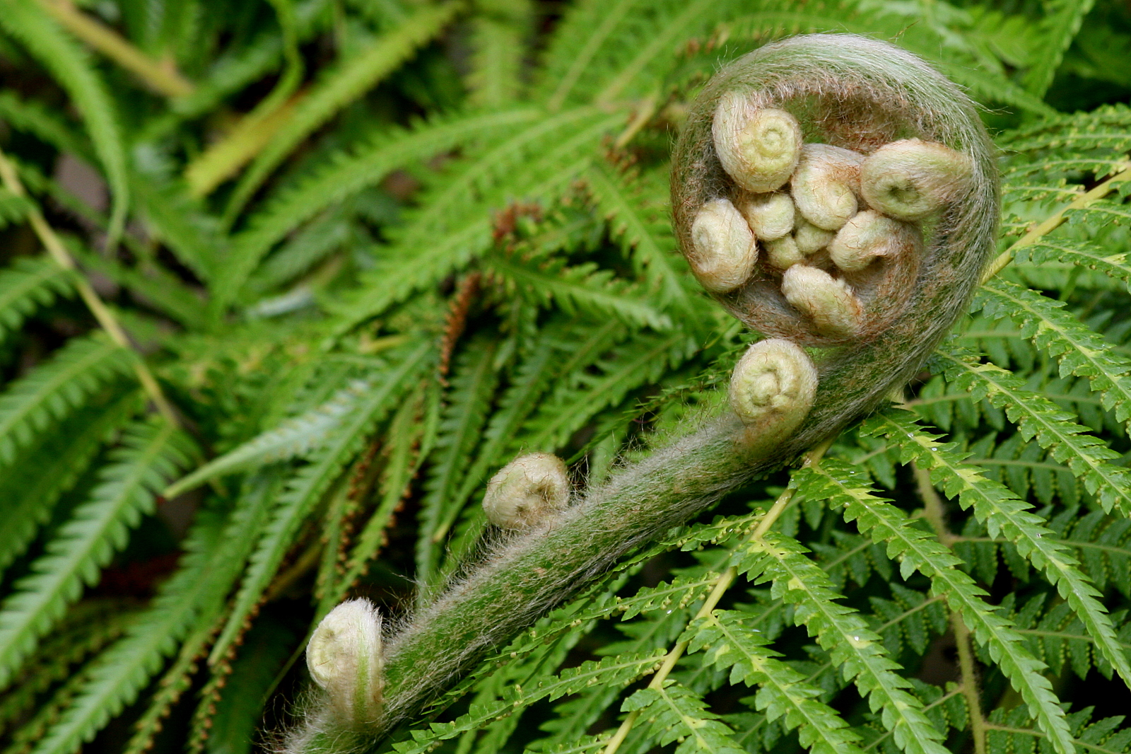
تراكيبها التي تنتج الأبواغ تكون صولجانية الشكل أو تشبه السنبلة

Slide 20
فسري: سميت النباتات الصولجانية بهذا الاسم
لأن تراكيبها التي تنتج الأبواغ تكون صولجانية الشكل

Slide 21
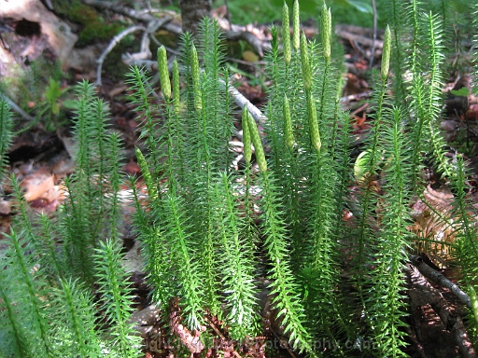
تسمى الصنوبريات الأرضية لأنها تشبه أشجار صنوبر صغيرة

Slide 22
فسري: تسمى الصولجانيات بالصنوبريات الأرضية
تسمى الصنوبريات الأرضية لأنها تشبه أشجار صنوبر صغيرة

Slide 23
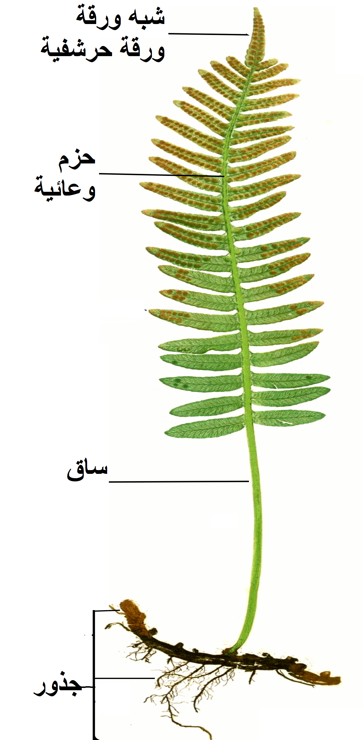
لها جذور سيقان وسيقاناها تكون إما متفرعة أو غير متفرعة
لها تراكيب حرشفية صغيرة تشبه الأوراق(أشباه أوراق)
يمتد عرق من النسيج الوعائي في منتصف كل ورقة حرشفية

Slide 24
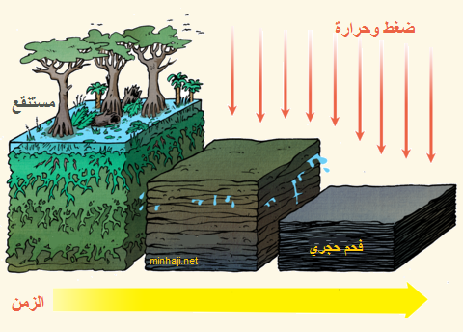
كانت تشكل غابات واسعة وبعد موتها تحولت بقايها إلى فحم حجري يستخدم كوقود

Slide 25
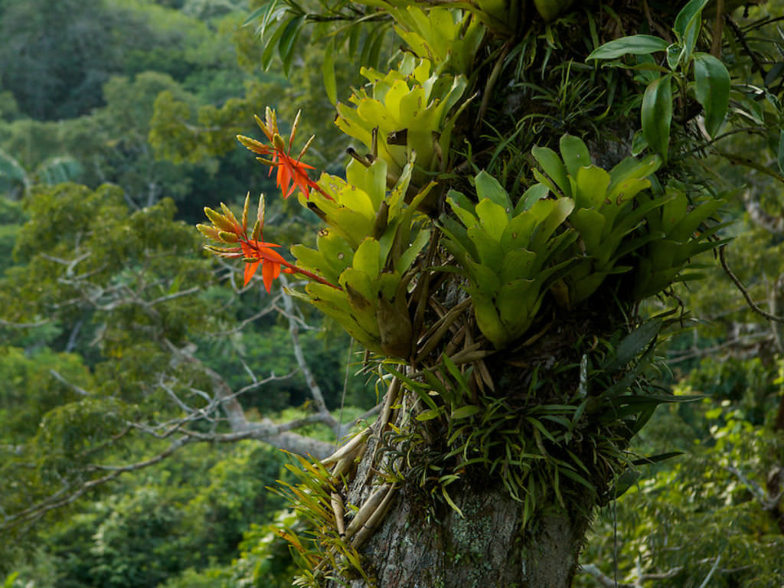
نباتات هوائية
(نباتات تعيش متعلقة بنبات أخر أو جسم أخر)

Slide 26
حللي أهميت الصولجانيات الهوائية
عندما تنمو عند قمم الأشجار تصبح بيئة خصبة لغذاء الحشرات والطيور الصغيرة

Slide 27
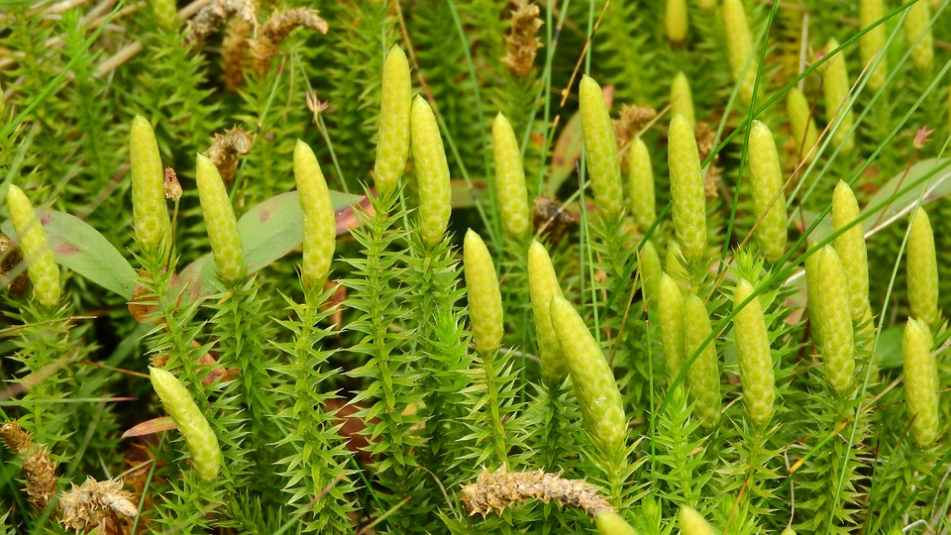
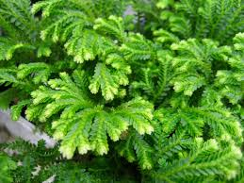
تصنف إلى فئتين
lycopodium
الأبواغ الصغيرة والكبيرة محمولة على حوامل بوغي منفصلة
Selanginella
يحتوي حامل الأبواغ على نوعين من الأبواغ الكبيرة والصغيرة

Slide 28
قسم النباتات السرخسية

Slide 29
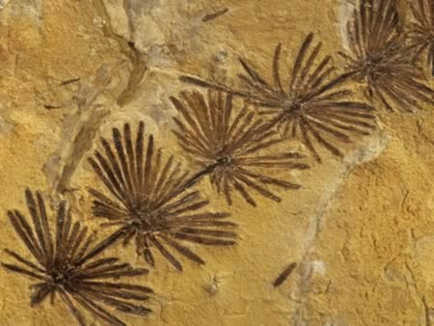
منذ 359-300 مليون سنة كانت أكثر نباتات اليابسة وفرة

Slide 30
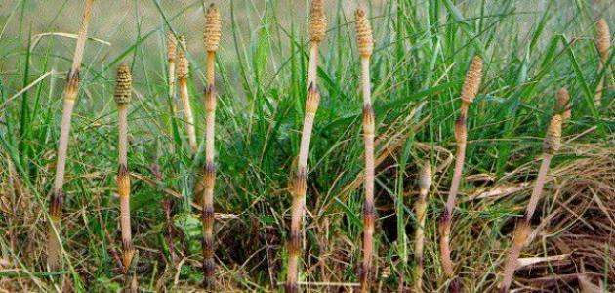
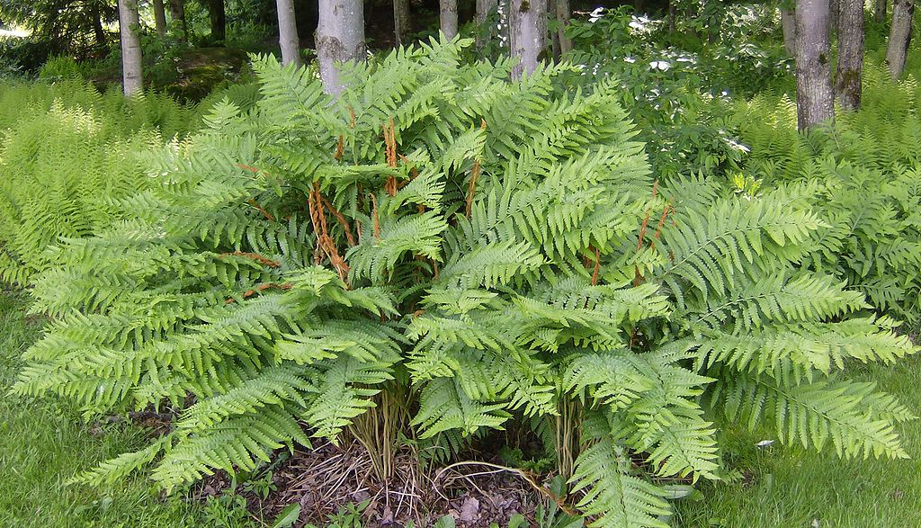
تضم الخنشاريات والنباتات المجنحة لتشابه بينهما في التركيب الكيميائي الحيوي
النباتات المجنحة
الخنشاريات

Slide 31
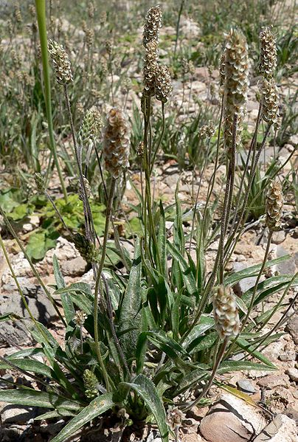
تنمو هذه النباتات التي تشبه الأشجار في بيئات رطبة ولكنها أيضا يمكن أن تعيش في بيئات جافة
تنمو بيئات رطبة
تنمو في بيئات جافة

Slide 32
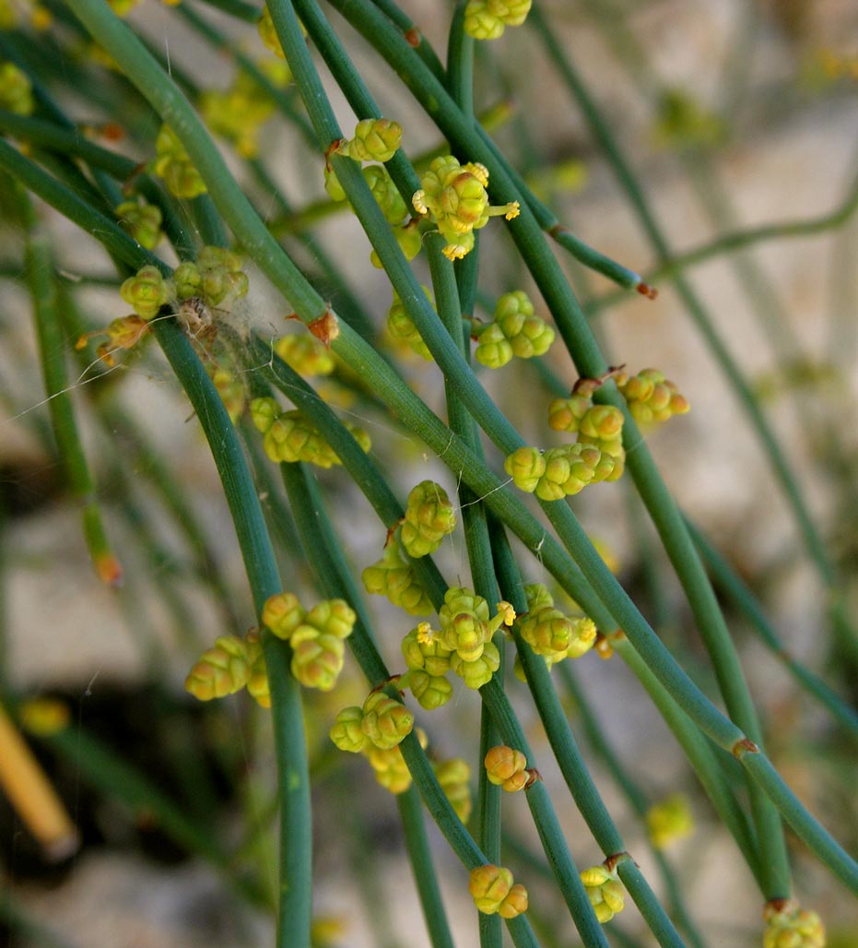
انتجت بعض هذه النباتات تراكيب يشبه البذور

Slide 33
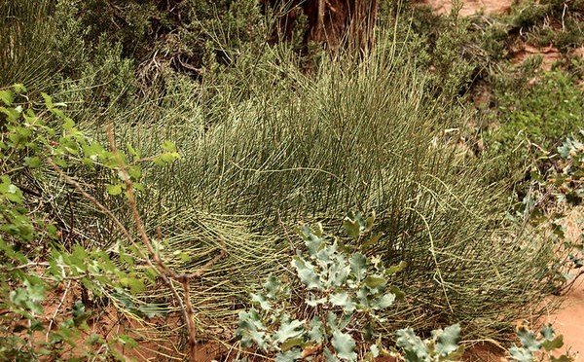
عندما يقل الماء تتباطأ العمليات الحيوية فيها حتى تبدو كالميتة وعندما يتوفر الماء يستأنف نموه

Slide 34
وضحي التكيفات التي مكنت السرخسيات من العيش في بيئات جافة
عندما يقل الماء تتباطأ العمليات الحيوية فيها حتى تبدو كالميتة وعندما يتوفر الماء يستأنف نموه
وقدرتها على انتاج الطور البوغي دون أخصاب في فترات الجفاف

Slide 35
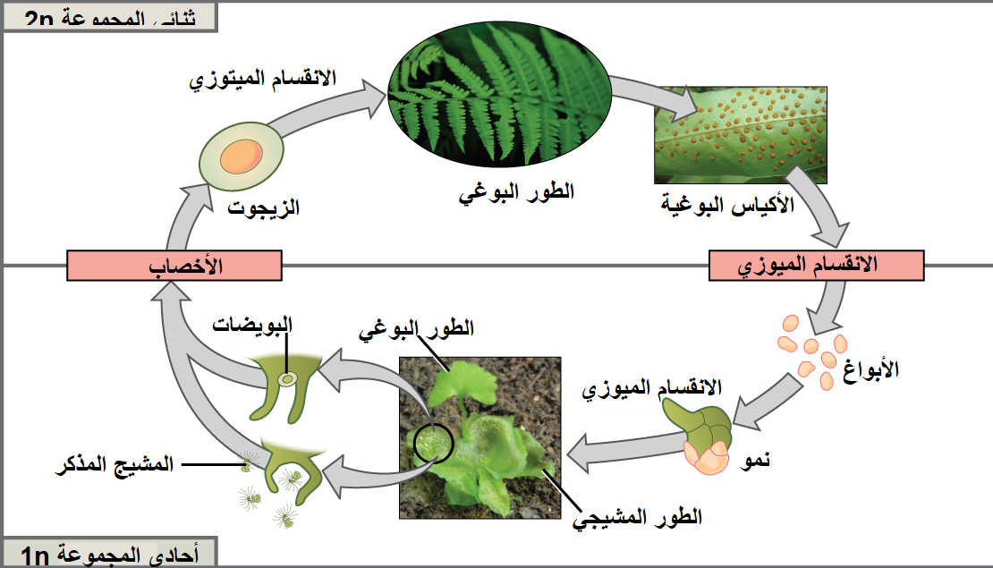
له تراكيب تكاثريه ذكرية وانثوية
يكون الطور المشيجي أصغر من الدبوس و هو ينمو من بوغ

Slide 36
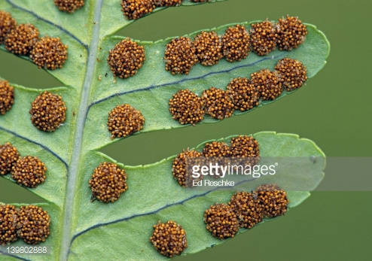
تتكون الأبواغ داخل المحفظة البوغية وتسمى تجمعات المحافظ البوغية بالكيس البوغي وهي عادة أسفل الورقة

Slide 37
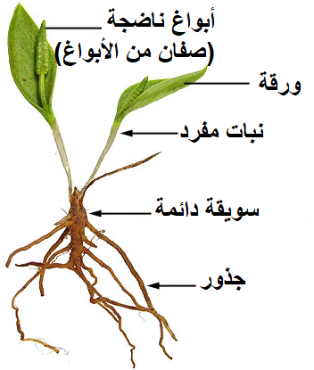
يكون الطور البوغي جذور وسيقان تحت الأرض تسمى الريزوم لتخزين الغذاء
الجزء المألوف منه هي الأوراق وتسمى السعفة وتقوم بالبناء الضوئي

Slide 38
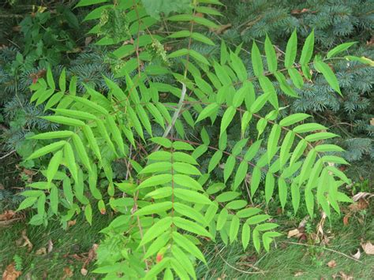
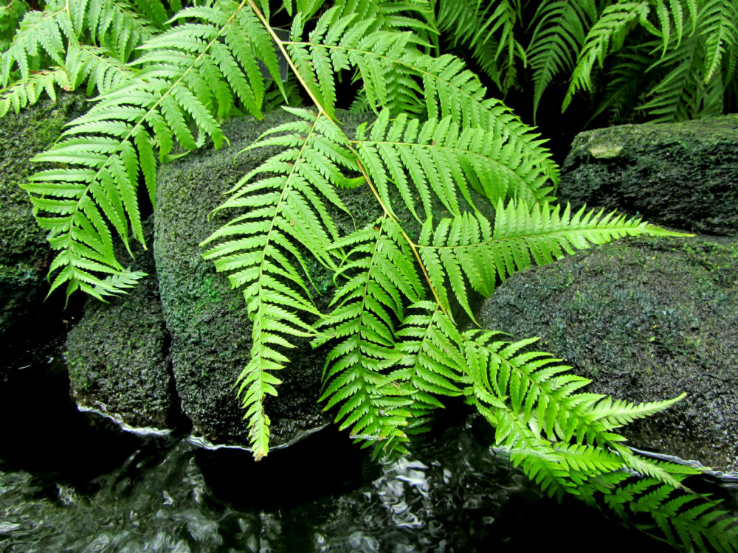
تشكل الأوراق جزء من الطور البوغي وتتباين أحجامه بشكل كبير

Slide 39
قارني بين قسمي النباتات الصولجانية والنباتات السرخسية
وجه المقارنة | النباتات الصولجانية | النباتات السرخسية
تركيب الجسم | جذر وساق وأشباه أوراق | جذر وساق وأوراق
طبيعة نمو النبات | نبات هوائي (ينمو فوق متعلق فوق الأشجار) | نبات تكون الساق والجذور ريزوم تحت الأرض
حجم الابواغ | بها أبواغ صغيرة وكبيرة | بها حجم واحد من الابواغ
مكان تكون الأبواغ | في تراكيب تكاثريه تشبه الصولجان أو السنبلة | في تراكيب تسمى محفظة الأبواغ وتكون تكتلات في كيس بوغي تحت السطح السفلي للورقة

Slide 40

كانت ليلى تعد مقال عن نبات ذيل الحصان لتضمنه في المجلة العلمية التي يصدرها نادي الصحافة في المدرسة فهل يمكنكـِ مساعدتها في كتابة هذا المقال بإكمال الناقص منه

Slide 41
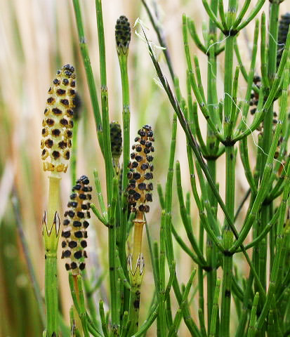
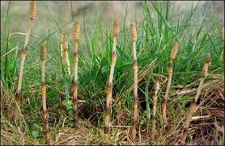
التركيب النموذجي لذيل الحصان
ساق جوفاء مضلعة عليها دوائر من أوراق حرشفية
نبات ذيل الحصان
للصحفية اليافعة: ليلى
......................................................................
نبات صغير الحجم وينمو معظمه في المناطق الرطبة كالسبخات والمستنقعات وبعض أنواعه تعيش في التربة الجافة والحقول لأن جذورها تنمو في التربة المشبعة بالماء الواقعة تحتها
................
........................
يُنتج لذيل الحصان
في مخاريط عند قمة الساق التكاثرية
....................................
............................................................

Slide 42
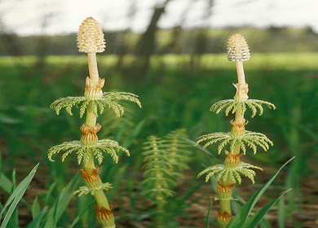
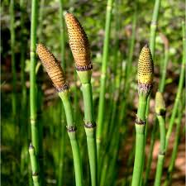
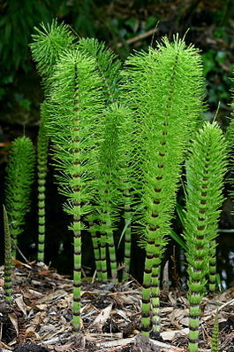
من الأسماء القديمة لذيل الحصان
نباتات التنظيف لأنها تستعمل غالبا في تنظيف القدور واواني الطبخ
يتكون من
ساق جوفاء مضلعة عليها دوائر من أوراق حرشفية
......................................................................
......................................................................
عندما تحك اصبعك على طول ساق النبات ستلاحظ أنه يحتوي على مادة كاشطة تسمى السليكا
............................................

Slide 43
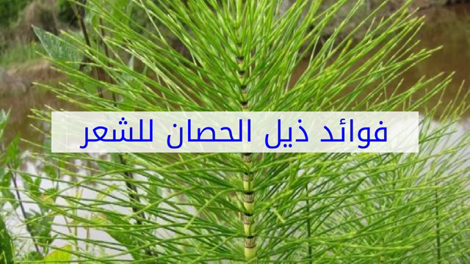
شاهدي فلم عن فوائد ذيل الحصان

